Slide 1
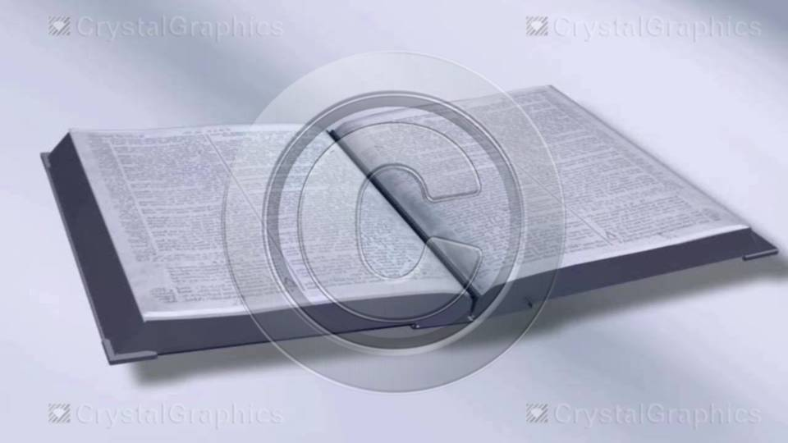
مادة مهارات التعلم والتفكير

Slide 2
المحاضرة الأولى

Slide 3
مدخل الي مهارات التفكير
اهداف المحاضرة الاولي :
التعرف علي تعليم مهارات التفكير بين القول والممارسة
التعرف علي معوقات تعليم مهارات التفكير
التعرف علي اهمية تعليم مهارات التفكير
التعرف علي امكانية تعليم مهارات التفكير

Slide 4

.
التفكير
هو المرحلة الرئيسية للابداع

Slide 5
تصنيف مهارات التفكير
عمليات فوق معرفية
عمليات مركبة
مهارات التفكير الاساسية
تخطيط
مراقبة
تقييم
المعرفة والاستدعاء
الاستيعاب والتفسير
الملاحظة
التطبيق
المقارنة
التصنيف
التلخيص
اتخاذ القرار
تحديد الهدف
توليد حلول ممكنة
دراسة الحلول
ترتيب الحلول حسب الافضلية
تقويم اقوى حلين أو ثلاثة
اختيار افضل الحلول
حل المشكلات
التفكير
الابداعي
التفكيرالناقد
التحليل
التركيب
التقويم
استنباط
استقراء
تقويم
الافاضة
الاصالة
المرونة
الطلاقة

Slide 6
تعليم مهارات التفكير بين القول والممارسة
- هناك نماذج من السلوكيات السائدة في معظم المدارس قد لا تتفق مع تعليم مهارات التفكير منها:
1 ـ المعلم هو صاحب الكلمة الأولى والأخيرة في الصف .
2 ـ المعلم هو مركز الفعل ويحتكر معظم وقت الحصة والطلبة متلقون خاملون
3- نادراً ما يبتعد المعلم عن السبورة أو يتخلى عن الطباشير .
4- يعتمد المعلم على عدد محدود من الطلبة ليوجه إليهم الأسئلة
5 ـ لا يعطي المعلم الطلبة وقتاً كافياً للتفكير قبل الإشارة إلى أحدهم
6 ـ المعلم مغرم بإصدار التعليقات المحبطة
7 ـ معظم أسئلة المعلم من النوع الذي يتطلب مهارات تفكير متدنية .
8-المعلم لا يقبل الافكار الغريبة، او الاسئلة الخارجة عن الموضوع.
9-لا ينوع المعلم في اساليبه ويقتصر علي المحاضرة.
10- يعلم مادة الكتاب علي انها حقائق مطلقة.
11-لا يهتم بالنمو الانفعالي والابداعي لطلبته ، وينصب اهتمامه علي الجانب المعرفي فقط.
12- نادرا ما يسأل المعلم تلاميذه اسئلة تبدأ بكيف ؟ ولماذا؟ وماذا لو؟ .

Slide 7
معوقات تعليم مهارات التفكير
1ـ الطابع العام السائد في وضع المناهج والكتب الدراسية المقررة في التعليم العام لا يزال متأثراً بالافتراض السائد الذي مفاده أن عملية تراكم كم هائل من المعلومات والحقائق ضرورية وكافية لتنمية مهارات التفكير لدى الطلبة وهذا ما ينعكس على حشو عقول الطلاب بالمعلومات والقوانين والنظريات عن طريق التلقين ، كما ينعكس في بناء الاختبارات التي تثقل الذاكرة ولا تنمي مستويات التفكير العليا من تحليل و تقويم.
2 ـ التركيز من قبل المدرسة على عملية نقل وتوصيل المعلومات بدلاً من التركيز على توليدها أو استعمالها ، ويلحظ ذلك في استئثار المعلمين معظم الوقت بالكلام دون الاهتمام بالأسئلة والأنشطة التي تتطلب إمعان النظر والتفكير ، أو الاهتمام بإعطاء دور إيجابي للطلبة.
3 ـ اختلاف وجهات النظر حول تعريف مفهوم التفكير وتحديد مكوناته بصورة واضحة ،الامر الذي يجعل هناك صعوبة في عملية تطوير النشاطات والاستراتيجيات الفاعلة في تعليمه ،مما يؤدي ذلك لوجود مشكلة تواجه الهيئات التعليمية والإدارية في كيفية تطبيق تعليم مهارات التفكير .

Slide 8
4 ـ غالباً ما يعتمد النظام التعليمي والتربوي في تقويم الطلاب على اختبارات مدرسية وعامة قوامها أسئلة تتطلب مهارات معرفية بسيطة ، كالتذكر ، والحفظ و كأنها تمثل نهاية المطاف بالنسبة للمنهج المقرر وأهداف التربية .
5- تقوم برامج تدريب المعلمين وتأهليهم في كليات التربية علي مفهوم (ما الذي يجب ان يفعله المعلمون في صفوفهم )، ولا ترقي الي مستوي الممارسة العملية او الخبرة الميدانية في الصف والمدرسة.

Slide 9
لماذا تعليم مهارات التفكير
أولاً : التفكير ضرورة حيوية للإيمان واكتشاف نواميس الحياة
وقد دعا إلى ذلك القرآن الكريم ، فحث على النظر العقلي والتأمل والفحص وتقليب الأمر على وجهه لفهمه وادراكه.

Slide 10
اذكروا آيات من القرآن الكريم تدعو إلي التفكر والتدبر واعمال العقل لفهم الأمور .

Slide 11
امثلة لآيات التفكر في القرآن الكريم
يذكر الله تبارك وتعالى الغاية من إنزال القرآن فيقول: (كِتَابٌ أَنْزَلْنَاهُ إِلَيْكَ مُبَارَكٌ لِيَدَّبَّرُوا آيَاتِهِ وَلِيَتَذَكَّرَ أُولُو الألْبَابِ) (ص/ 29).
يدعو الله الناس للتفكر فيه من خلال القرآن الكريم
(وَأَنْزَلْنَا إِلَيْكَ الذِّكْرَ لِتُبَيِّنَ لِلنَّاسِ مَا نُزِّلَ إِلَيْهِمْ وَلَعَلَّهُمْ يَتَفَكَّرُونَ) (النحل/ 44).
(وَيَقُولُ الإنْسَانُ أَئِذَا مَا مِتُّ لَسَوْفَ أُخْرَجُ حَيًّا * أَوَلا يَذْكُرُ الإنْسَانُ أَنَّا خَلَقْنَاهُ مِنْ قَبْلُ وَلَمْ يَكُ شَيْئًا) (مريم/ 66-67).

Slide 12
ويدعو الناس إلى التفكر في خلق الكون:
(إِنَّ فِي خَلْقِ السَّمَاوَاتِ وَالأرْضِ وَاخْتِلافِ اللَّيْلِ وَالنَّهَارِ وَالْفُلْكِ الَّتِي تَجْرِي فِي الْبَحْرِ بِمَا يَنْفَعُ النَّاسَ وَمَا أَنْزَلَ اللَّهُ مِنَ السَّمَاءِ مِنْ مَاءٍ فَأَحْيَا بِهِ الأرْضَ بَعْدَ مَوْتِهَا وَبَثَّ فِيهَا مِنْ كُلِّ دَابَّةٍ وَتَصْرِيفِ الرِّيَاحِ وَالسَّحَابِ الْمُسَخَّرِ بَيْنَ السَّمَاءِ وَالأرْضِ لآيَاتٍ لِقَوْمٍ يَعْقِلُونَ) (البقرة/ 164).

Slide 13
ويدعوهم إلى التفكر بالطبيعة الفانية لهذه الحياة الدنيا:
(إِنَّمَا مَثَلُ الْحَيَاةِ الدُّنْيَا كَمَاءٍ أَنْزَلْنَاهُ مِنَ السَّمَاءِ فَاخْتَلَطَ بِهِ نَبَاتُ الأرْضِ مِمَّا يَأْكُلُ النَّاسُ وَالأنْعَامُ حَتَّى إِذَا أَخَذَتِ الأرْضُ زُخْرُفَهَا وَازَّيَّنَتْ وَظَنَّ أَهْلُهَا أَنَّهُمْ قَادِرُونَ عَلَيْهَا أَتَاهَا أَمْرُنَا لَيْلا أَوْ نَهَارًا فَجَعَلْنَاهَا حَصِيدًا كَأَنْ لَمْ تَغْنَ بِالأمْسِ كَذَلِكَ نُفَصِّلُ الآيَاتِ لِقَوْمٍ يَتَفَكَّرُونَ) (يونس/ 24).

Slide 14
وإلى التفكر في نعم الله ورزقه للإنسان :
(وَهُوَ الَّذِي مَدَّ الأرْضَ وَجَعَلَ فِيهَا رَوَاسِيَ وَأَنْهَارًا وَمِنْ كُلِّ الثَّمَرَاتِ جَعَلَ فِيهَا زَوْجَيْنِ اثْنَيْنِ يُغْشِي اللَّيْلَ النَّهَارَ إِنَّ فِي ذَلِكَ لآيَاتٍ لِقَوْمٍ يَتَفَكَّرُونَ) (الرعد/ 3).
(وَفِي الأرْضِ قِطَعٌ مُتَجَاوِرَاتٌ وَجَنَّاتٌ مِنْ أَعْنَابٍ وَزَرْعٌ وَنَخِيلٌ صِنْوَانٌ وَغَيْرُ صِنْوَانٍ يُسْقَى بِمَاءٍ وَاحِدٍ وَنُفَضِّلُ بَعْضَهَا عَلَى بَعْضٍ فِي الأكُلِ إِنَّ فِي ذَلِكَ لآيَاتٍ لِقَوْمٍ يَعْقِلُونَ) (الرعد/ 4).
ويدعو الناس إلى التفكر في أنفسهم:
(أَوَلَمْ يَتَفَكَّرُوا فِي أَنْفُسِهِمْ...) (الروم/ 8).

Slide 15
ثانياً : التفكير الحاذق لا ينمو تلقائياً
هناك نوعين من التفكير:
1-التفكير اليومي المعتاد الذي يكتسبه الإنسان بصورة طبيعية ، وهو يشبه القدرة على المشي
2- التفكير الحاذق الذي يتطلب تعليماً منظماً هادفاً ومراناً مستمراً حتى يمكن أن يبلغ أقصى مدى له ، وهو يشبه القدرة على تسلق الجبال أو رمي القرص أو الجري لمسافات بعيدة.

Slide 16
وعليه فإن الكفاءة في التفكير – بخلاف الاعتقاد الشائع – ليست مجرد قدرة طبيعية ترافق النمو الطبيعي للطفل بالضرورة ، والمعرفة وحدها لا تكفي ، ولا بد أن تقترن بمعرفة لعمليات التفكير ، حتى يكون التفكير في الموضوع حاذقاً ومنتجاً .

Slide 17
ثالثاً : دور التفكير في النجاح الحياتي والدراسي :
يعدّ تعليم مهارات التفكير من أهم المفاهيم التي يمكن أن يقوم بها المعلم لأسباب أهمها :
1ـ التعليم الواضح المباشر لعمليات ومهارات التفكير المتنوعة يساعد على رفع مستوى الكفاءة التفكيرية للطالب .
2 ـ التعليم الواضح المباشر لعمليات ومهارات التفكير اللازمة لفهم موضوع دراسي يمكن أن يحسن مستوى تحصيل الطالب في هذا الموضوع .
3 ـ تعليم عمليات ومهارات التفكير يعطي الطالب إحساساً بالسيطرة الواعية على تفكيره.
وعندما يقترن هذا التعليم مع تحسن مستوى التحصيل ينمو لدى الطلبة شعور بالثقة في النفس في مواجهة المهمات المدرسية والحياتية .

Slide 18
رابعاُ : التفكير قوة متجددة لبقاء الفرد والمجتمع معاً في عالم اليوم والغد
هذا العالم الذي يتميز بتدفق المعلومات و تجددها ، عالم الاتصالات التي جعل من الأمم المترامية الأطراف قرية صغيرة.
وأمام هذا الواقع تبرز أهمية تعلم مهارات التفكير وعملياته ، التي تبقى صالحة متجددة من حيث فائدتها واستخداماتها في معالجة المعلومات مهما كان نوعها .
وعليه فإن تعليم الطالب مهارات التفكير هو بمثابة تزويده بالأدوات التي يحتاجها حتى يتمكن من التعامل بفاعلية مع أي نوع من المعلومات أو المتغيرات التي يأتي بها المستقبل .

Slide 19
خامسا : تعليم مهارات التفكير يفيد المعلمين والدارسين معاً :
من الملاحظ لما يدور داخل الغرف الصفية في مدارسنا أن دور الطالب في العملية التربوية والتعليمية محدود للغاية وسلبي ، ولا يتجاوز عملية التلقي أو مراقبة المشهد الذي يخطط له ـ هذا إذا كان قد خُطط له فعلاً ـ وينفذه المعلم بكل تفاصيله .
إن الدور الهامشي للطلاب هو إفراز للمناخ الصفي التقليدي، والذي تتحدد عملية التعلم فيه بممارسات قائمة على الترديد والتكرار والحفظ

Slide 20
إن تعليم مهارات التفكير والتعليم من أجل التفكير يرفعان من درجة الإثارة والجذب للخبرات الصفية ، ويجعل دور الطلبة إيجابياً فاعلاً ، ينعكس بصور عديدة في تحسن مستوى تحصيلهم الدراسي ونجاحهم في الاختبارات المدرسية بتفوق ، وتحقيق الأهداف التعليمية التي يتحمل المعلمون والمدارس مسؤوليتها ، ومحصلة هذا كله تعود بالنفع على المعلم والمدرسة والمجتمع .

Slide 21
هل يمكن تعليم مهارات التفكير
يشير أحد الباحثين إلى أن إهمال تعليم مهارات التفكير يعود إلى وجود افتراضين هما :
1 ـ أن مهارات التفكير لا يمكن تعليمها .
2 ـ القول بعدم الحاجة لتعليم مهارات التفكير .
وانتهي الأمر إلى تأكيد بطلان هذين الافتراضين بالاستناد إلى الأدلة العلمية والعملية التي تراكمت عبر السنين .

Slide 22
وهناك باحثون اكدوا علي إمكانية تعلم التفكير، حيث يري (ديبونو) أن التفكير مهارة يمكن ان تتحسن بالتدريب والمراس والتعلم.
ويرى الباحثون وجوب التفريق بين تعليم التفكير ، وتعليم مهاراته ، فتعليم التفكير يعني تزويد الطلبة بالفرص الملائمة لممارسته ، وحفزهم وإثارتهم عليه. أما تعليم مهارات التفكير فينصب بصورة هادفة ومباشرة على تعليم الطلاب كيف ولماذا ينفذون مهارات واستراتيجيات عمليات التفكير، كالتطبيق و التحليل والاستنباط والاستقراء .

Slide 23
ويقول (ستيرنبرج) أن الذكاء عبارة عن مجموعة من مهارات التفكير والتعلم التي تستخدم في حل مشكلات الحياة اليومية ، كما تستخدم في المجال التعليمي ، وأن هذه المهارات يمكن تشخيصها وتعلمها .

Slide 24
أسئلة للتقويم:
1- أذكر بعض النماذج من السلوكيات السائدة في معظم مدارسنا ، ولا تتفق مع تعليم مهارات التفكير.
2- ما أهمية تعليم مهارات التفكير؟
3- هل يمكن تعليم مهارات التفكير؟

Slide 25
تمت بحمد الله
شكرا علي حسن المتابعة
إلي اللقاء
د/أسماء عبد السلام

